Slide 1
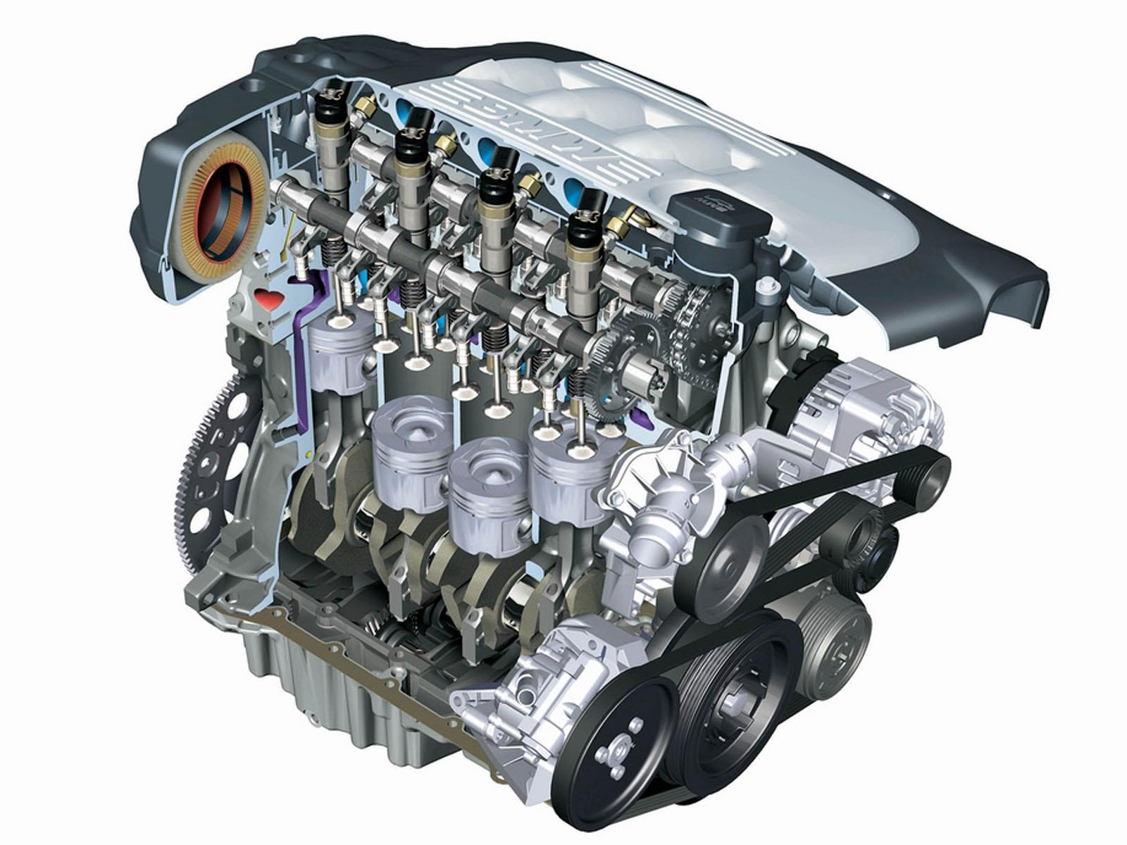
MOTORES DE COMBUSTIÓN INTERNA
Docente: José Runiahue Serón
Especialidad: Mecánica Automotriz

Slide 16
BULÓN BIELAS

Slide 17
PISTÓN-BIELA

